Slide 1

DAQ Exercises answer sheet
27기 인턴 하유진

Slide 2
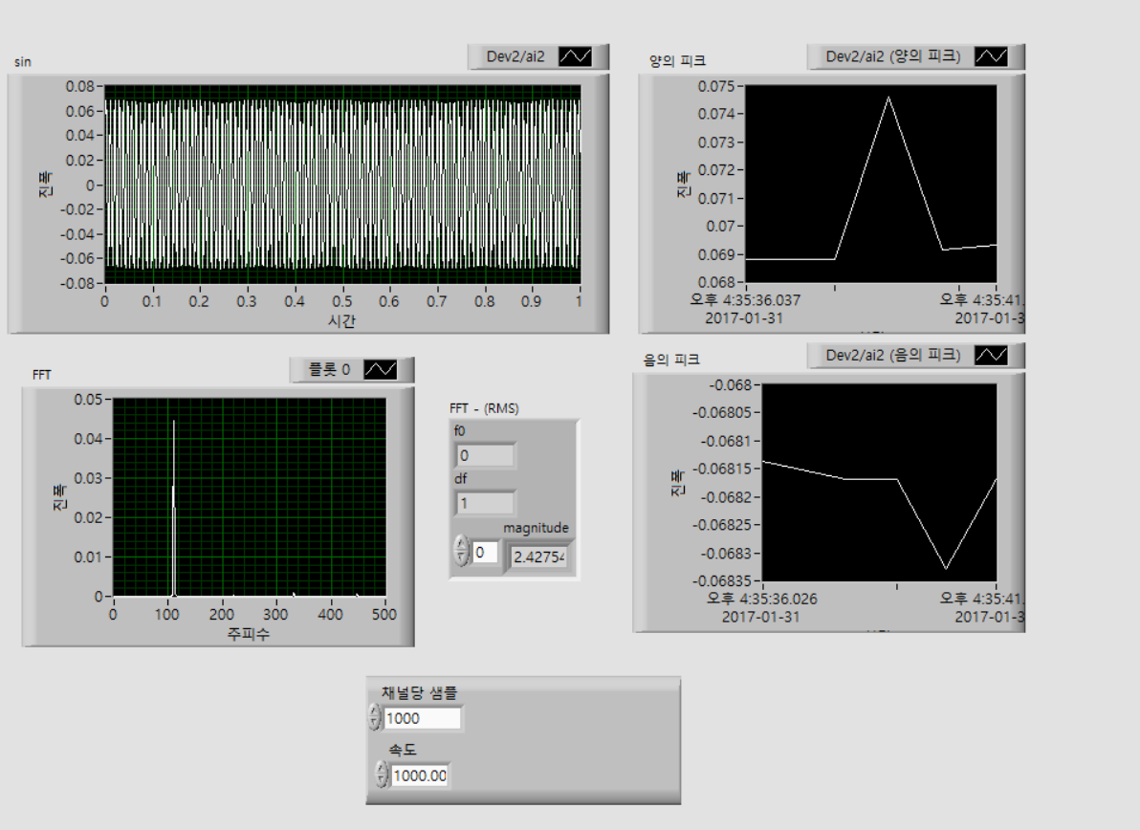
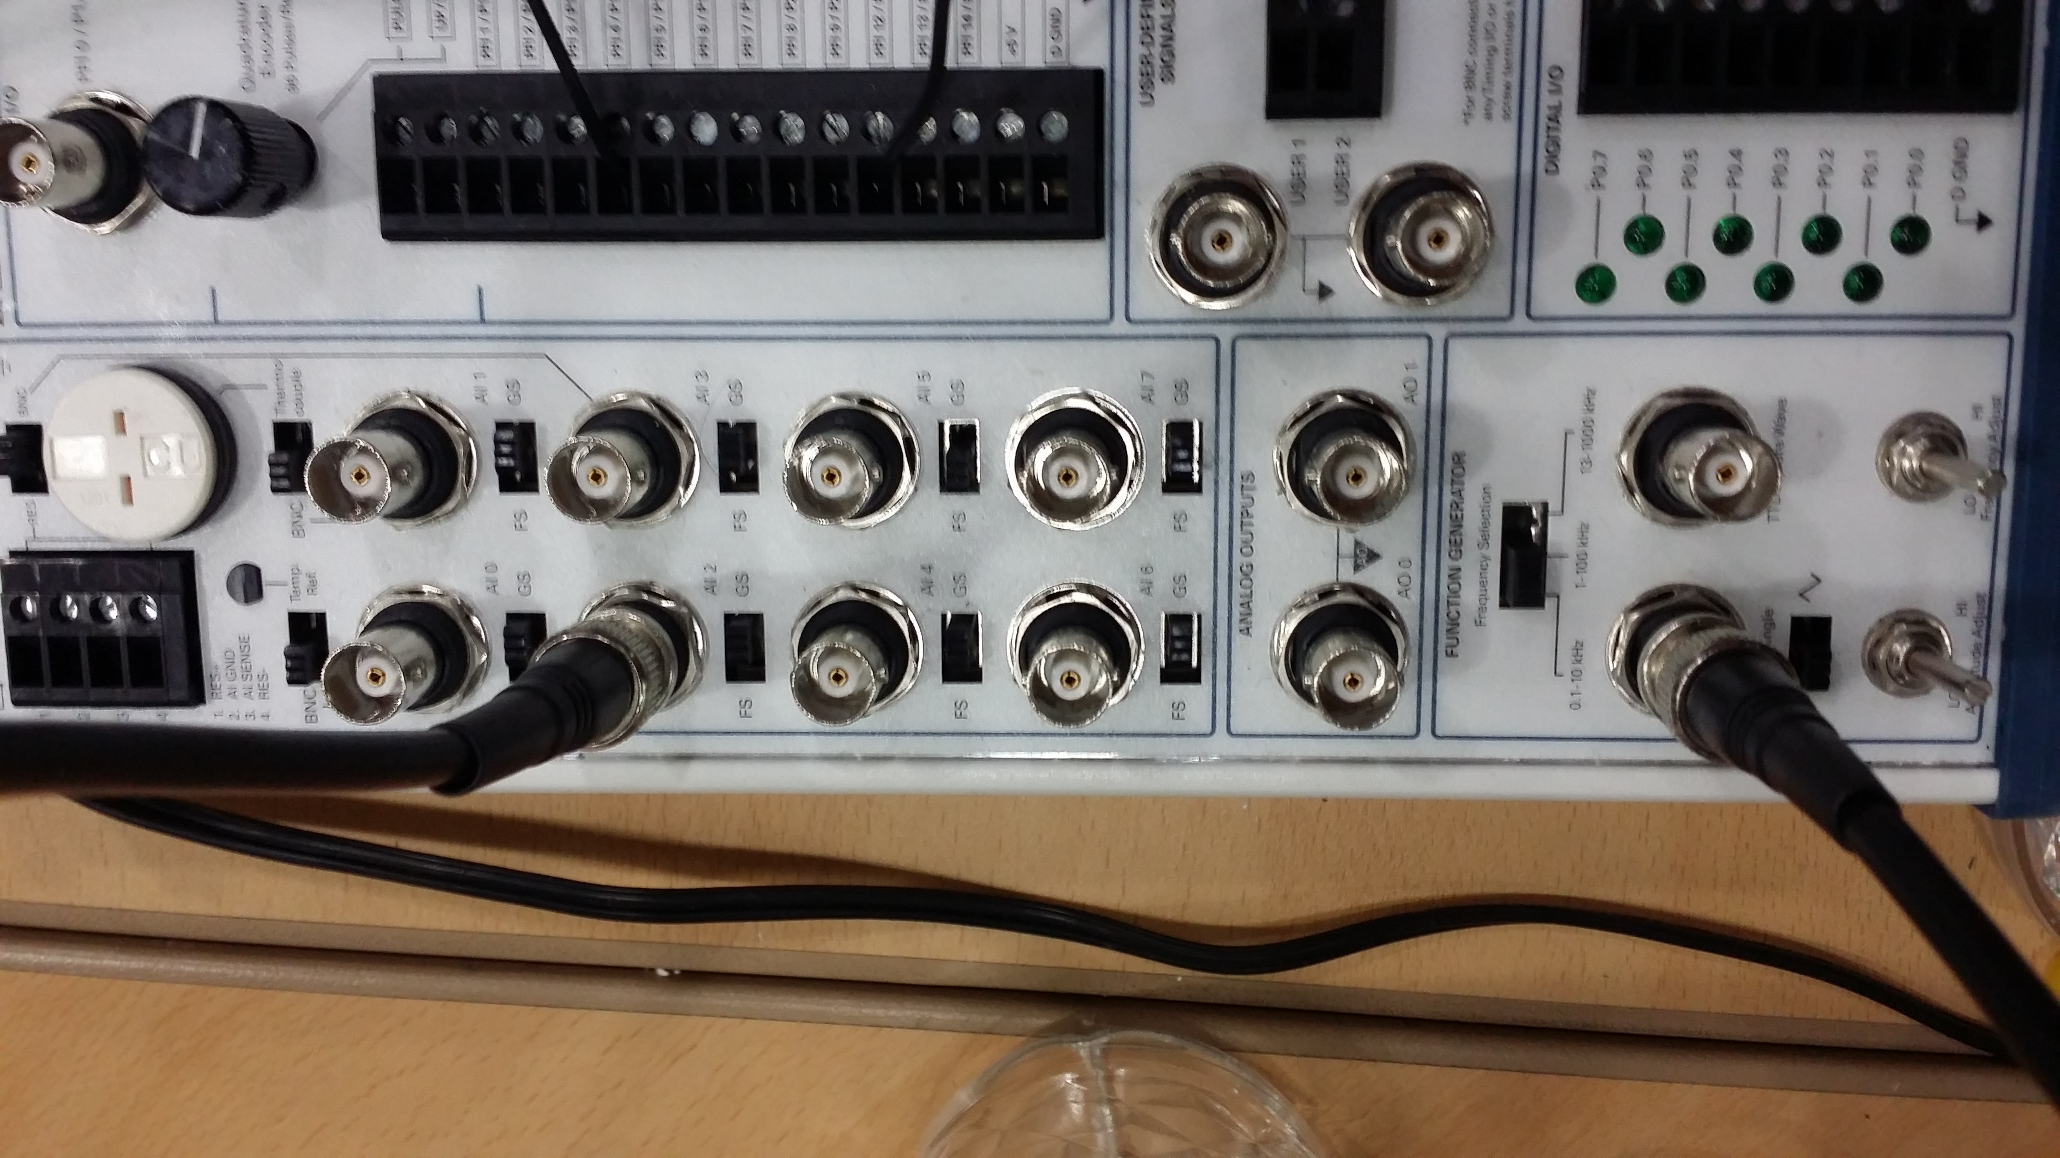
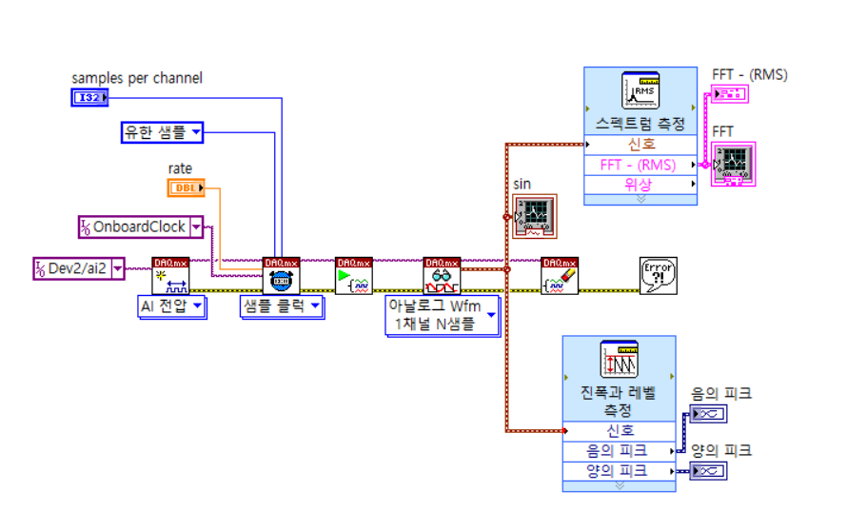
Exercise 1
Function generator 에서
ai2로 sin신호를 보냄
샘플 속도, 갯수에 따라
그래프 모양이 조금씩 달라 지긴 하지만,
sin 그래프가 function generator에서 나옴에 따라
ai2에서 읽히고 있다

Slide 3
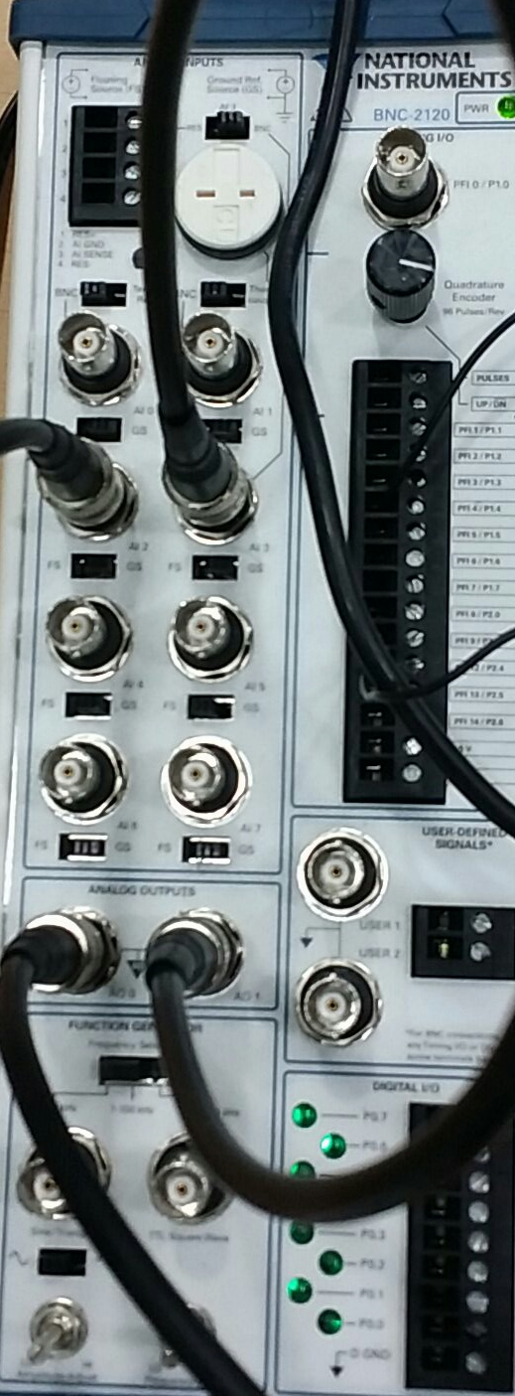
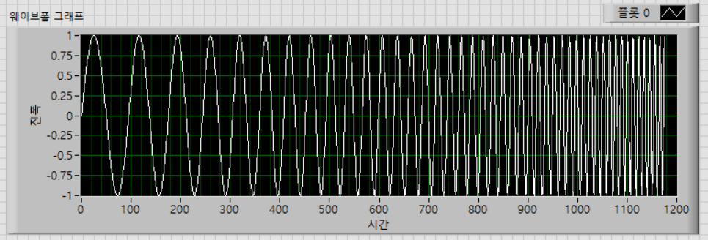
Exercise 2
아날로그
아웃풋0,1과
인풋 채널
각각 ai2,3에
연결해놓았기
때문에
아웃풋의
신호생성후
각 채널에서
읽으면 확인해
볼 수 있다.
주파수가 10에서 100까지 바꿔 가면서 그래프를 그린 결과값

Slide 4
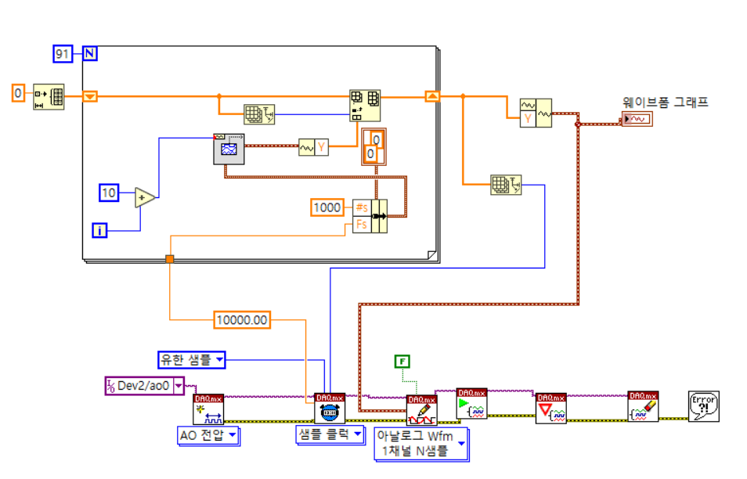
Exercise 2
주파수 변화에 따라 그래프을 생성한 후
배열에 추가하여 최종 그래프 완성
최종 만들어진 그래프를 ao0 에 쓰기

Slide 5
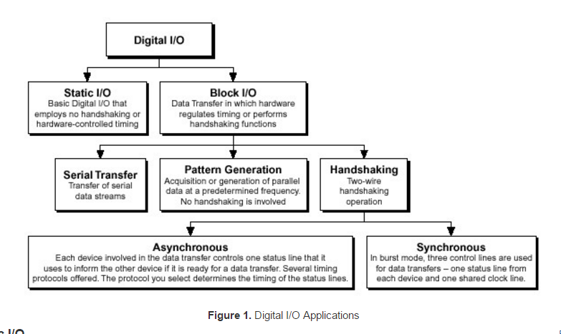
Exercise 3
Static I/O
:Static data 전송은 상태(Status)와 컨트롤 신호(control signal)를
요구하지 않습니다.
하드웨어 타이밍이 적용되지 않아,
전송 속도는 온전히 컴퓨터 소프트 웨어에 의존합니다.
Pattern I/O
:Pattern generation 은 핸드쉐이킹과 다르며,
데이터를 정해논 주파수로 받을 때 사용하게 됩니다.
Control lines을 하나만 쓰게 됩니다.
Handshaking I/O
:Handshaking mode is a synchronous, or clocked protocol.
Burst Mode 3개의 control lines을 쓰게 됩니다.

Slide 6
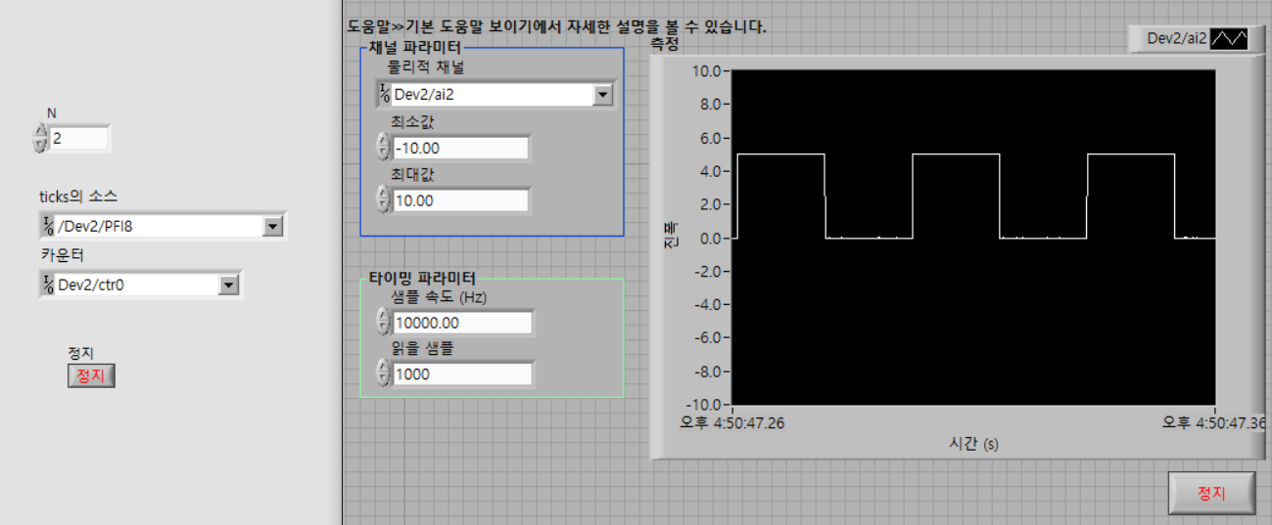
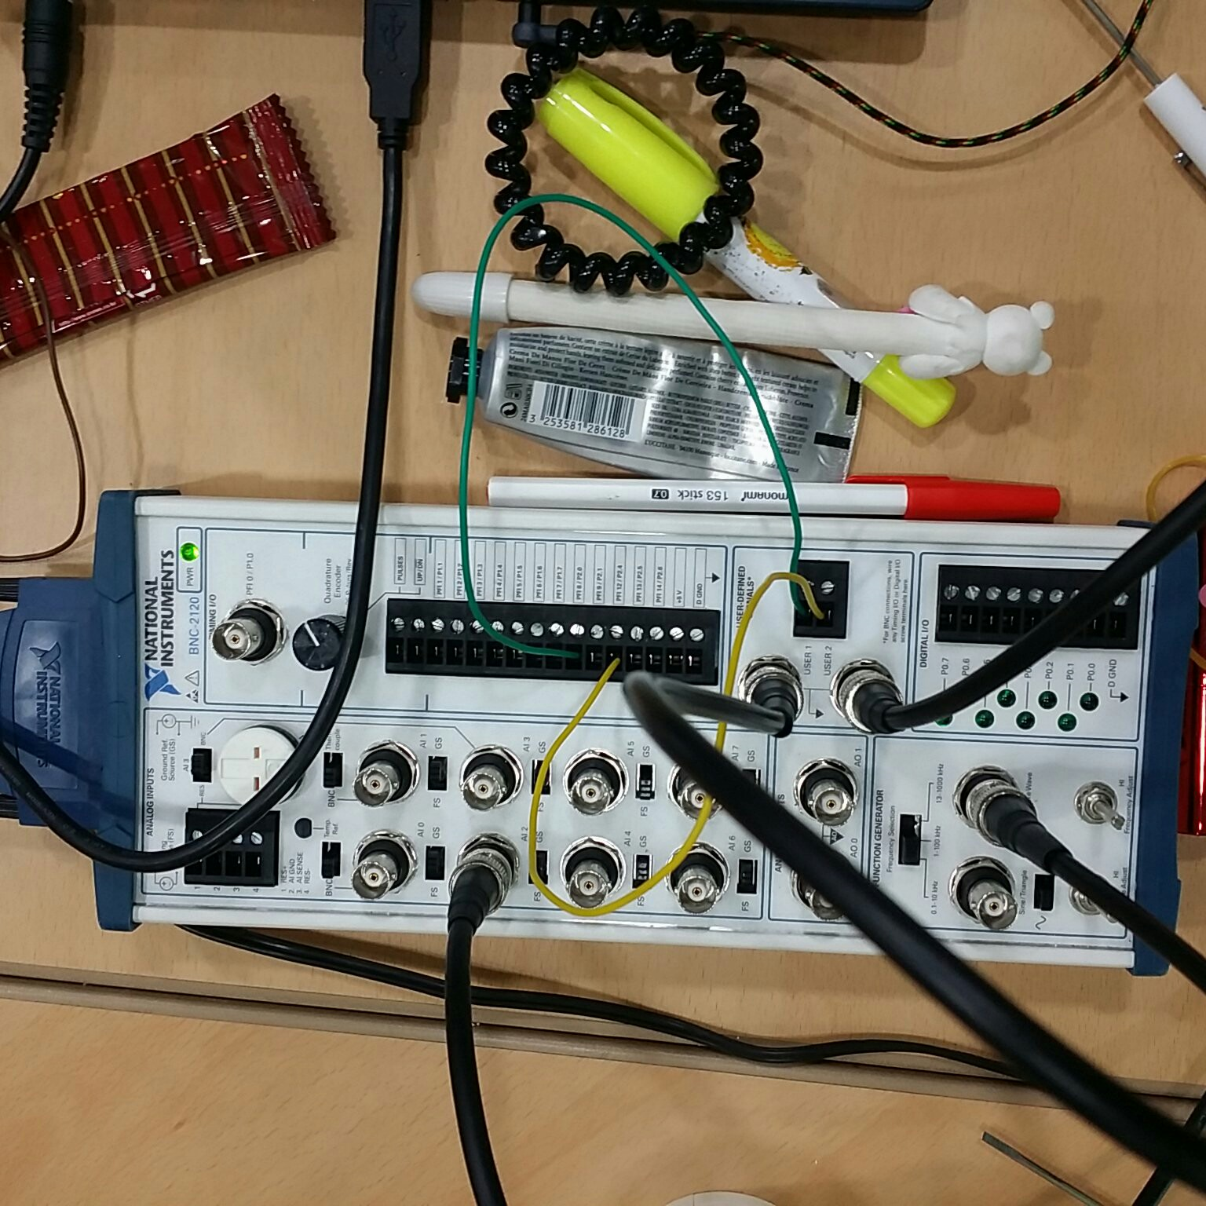
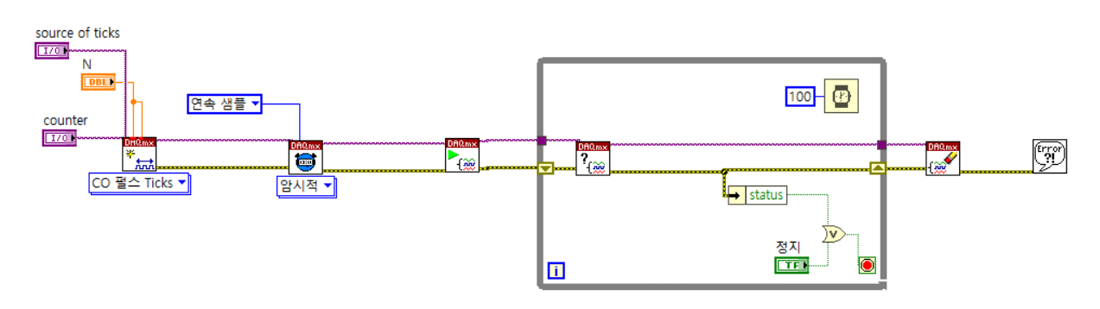
Exercise 4
펄스 트레인을 생성 후
만든 것을 ai2에 넣어 확인
예제 vi를 사용하여 ai2 을 읽는 모습

Slide 7
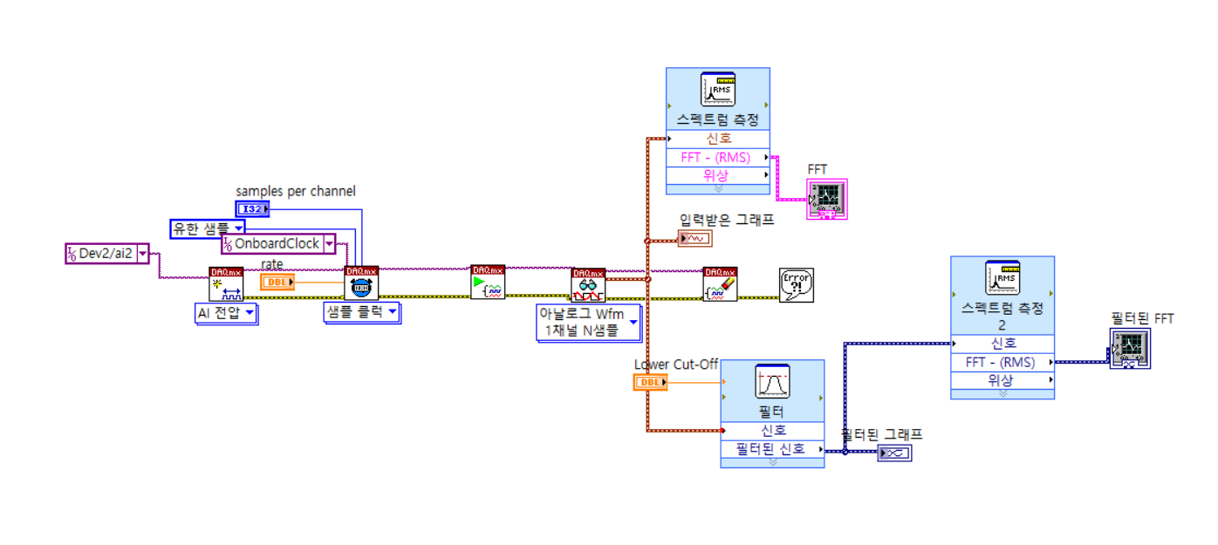
Exercise 5
간단히 필터 익스프레스로 필터 할 수 있다

Slide 8
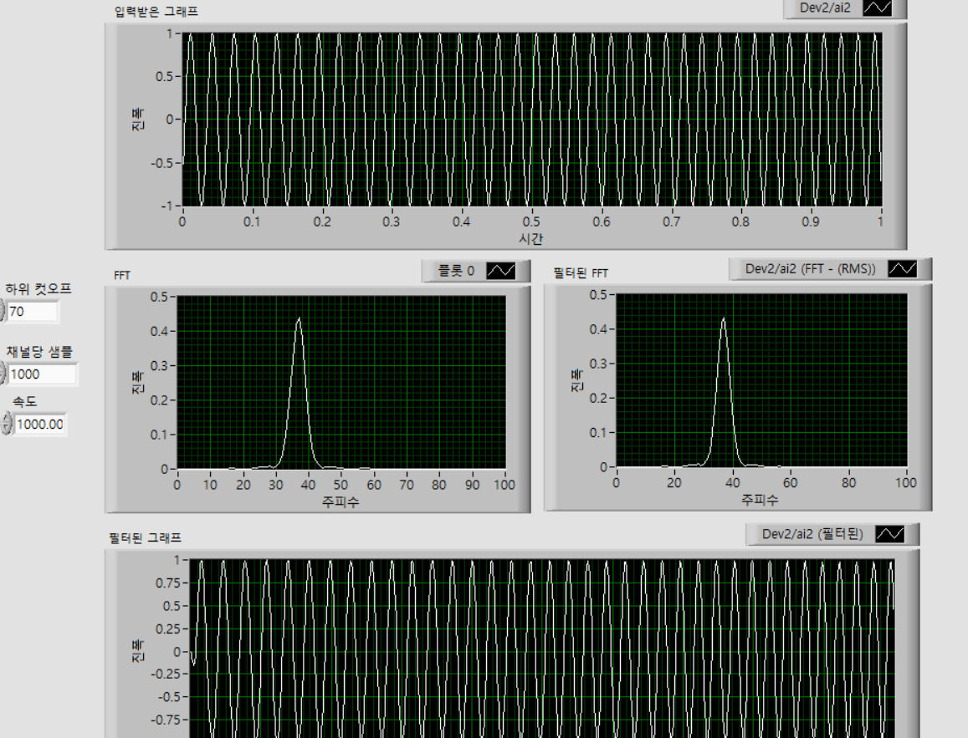
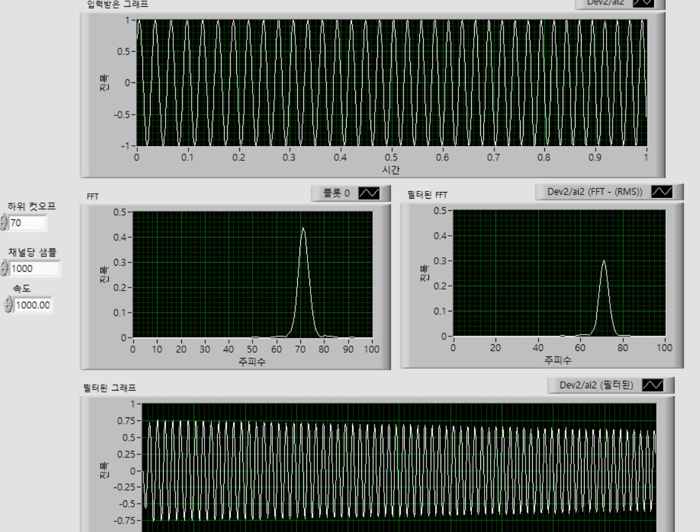
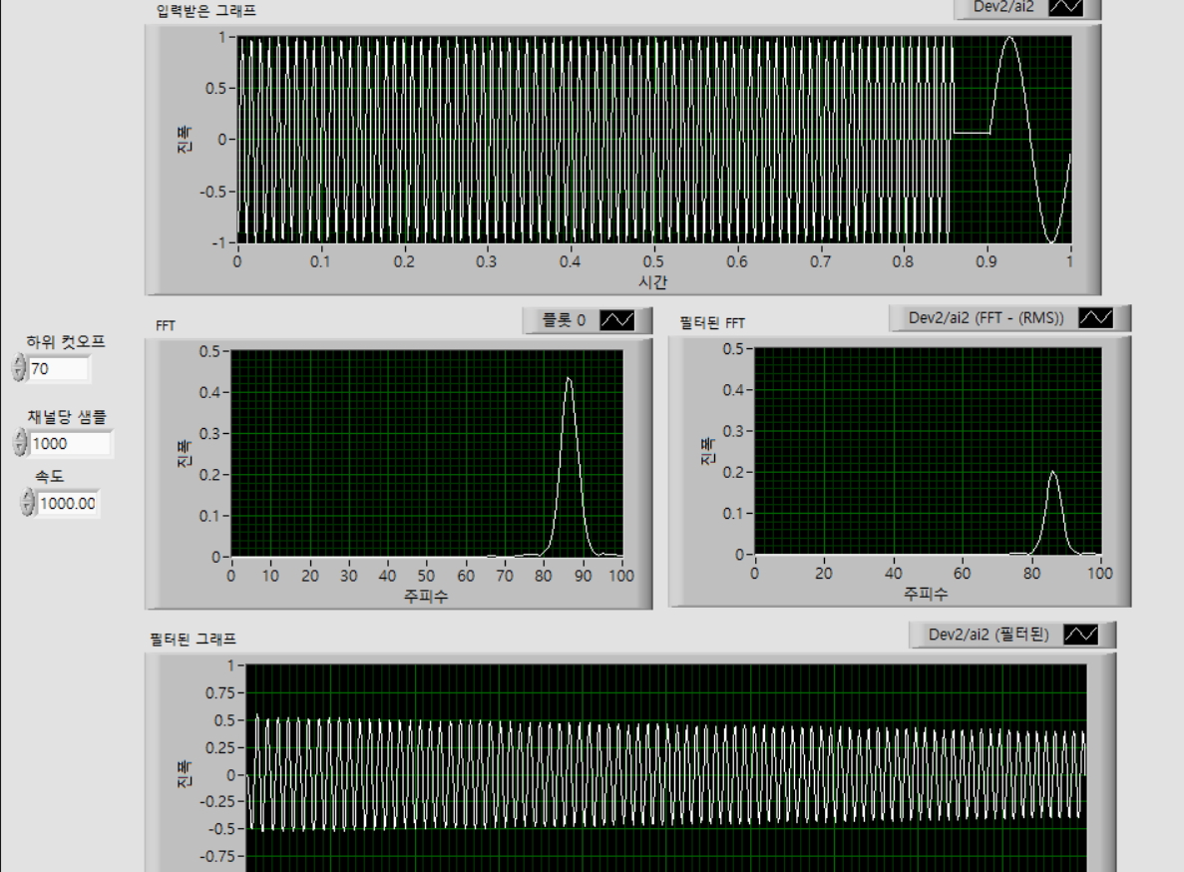
Exercise 5
컷오프를 70 HZ 로 설정해놨을 때
주파수가 30-40 사이 일때
필터링 안됨
주파수가 70 일때
필터링 되기 시작
주파수가 70 이상 일때
더 많이 필터링 되기 시작
이상적인 필터링이라면 70 후로 모든 값이 필터링 되여야합니다.
완벽히 필터링 되지 않지만, 서서히 필터 되는 것을 확인할 수 있다.

Slide 9
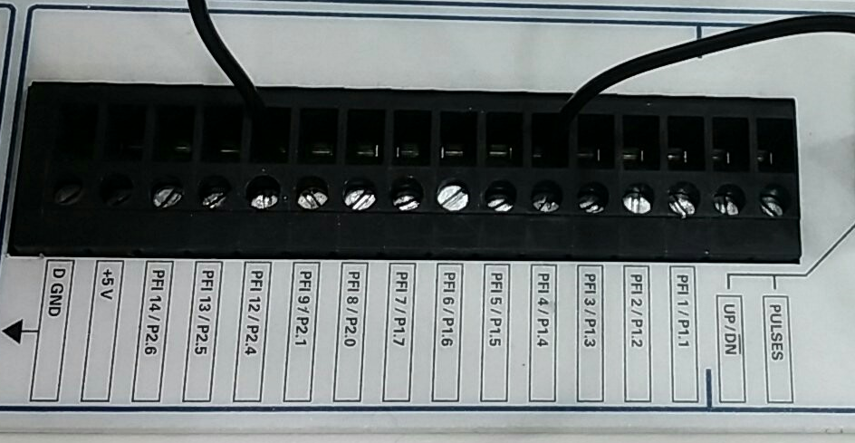
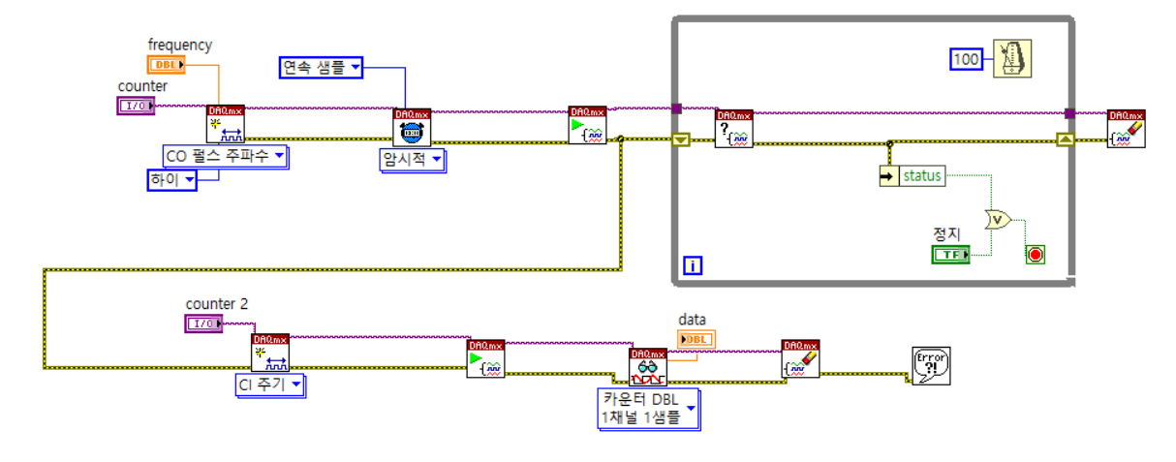
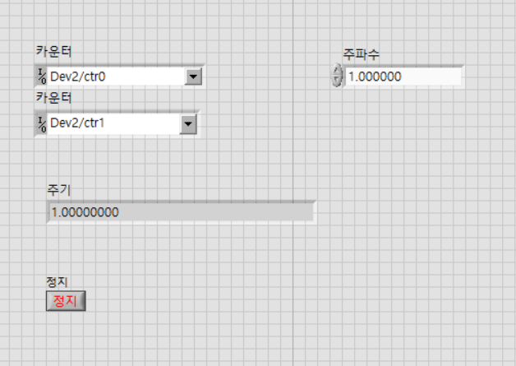
Exercise 6
CO 펄스 주파수를 통해 펄스 트레인을 만들어 CI주기에 넣어 주기를 찾는다.

Slide 10
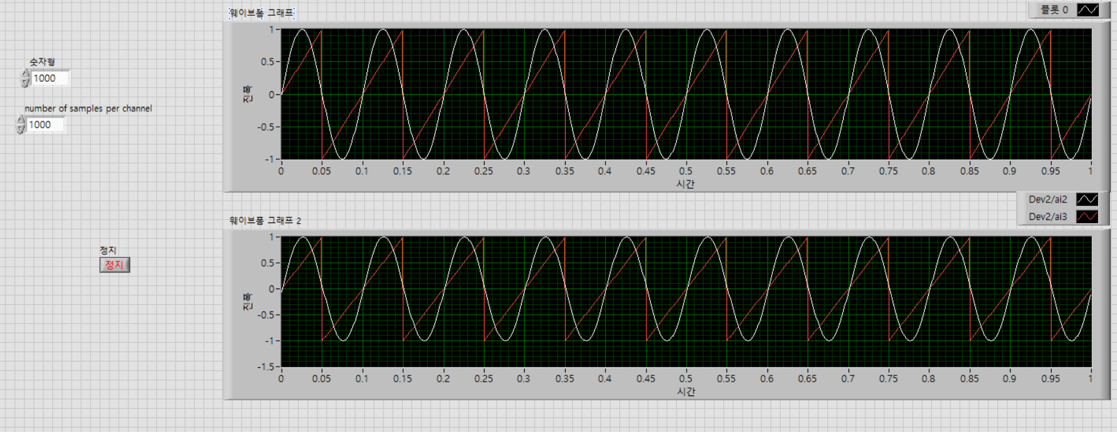
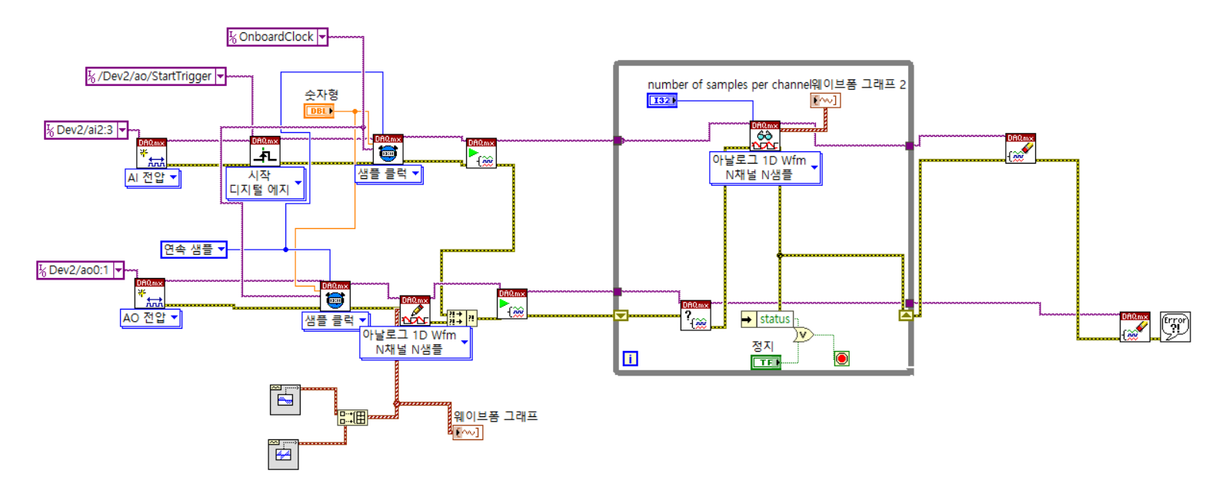
Exercise 7
두개의 그래프를 만들어서 아웃풋 0,1에 보낸뒤 동시에 ai2,3 에서 읽어 낸다.

Slide 11
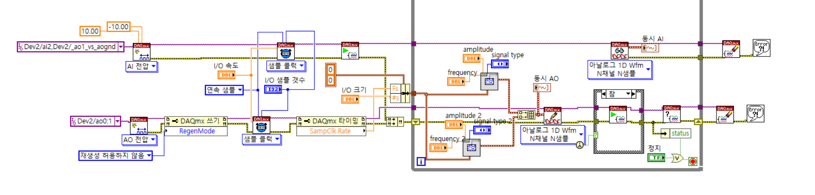
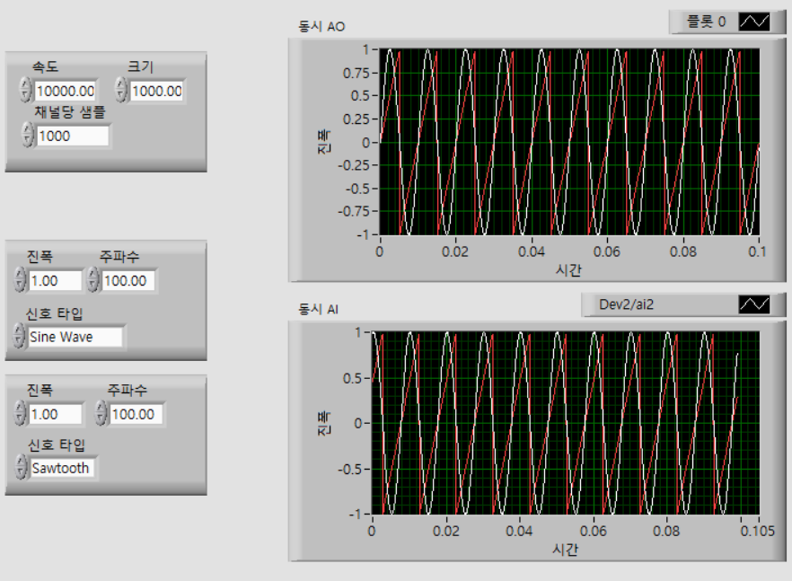
Advanced 1&2
7번과 비슷한 방법으로 동시에 두그래프를 출력하고 입력해 결과값을 확인한다. 그과정에서 하나의 아웃풋은 물리적 채널을 통해 입력 받고, 하나는 다른 아웃풋의 내부 터미널을 사용하여 입력 받는다.
동시에 실행하기 때문에 속도를 일정하게 맞쳐준다.

Slide 12
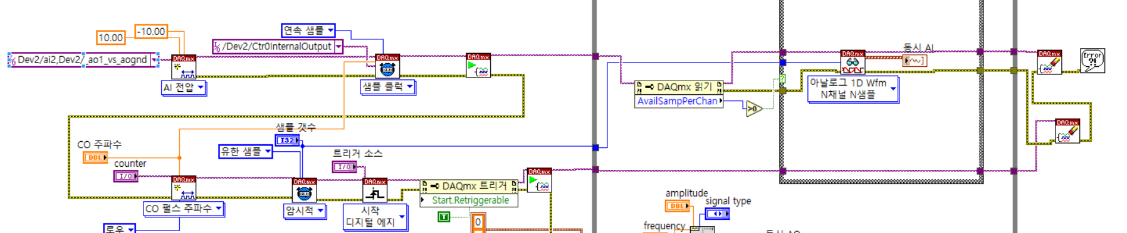
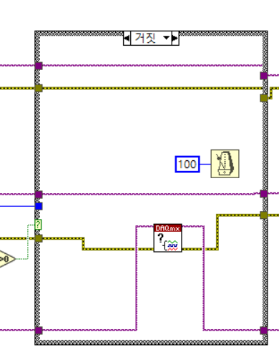
Advanced 3
트리거에 맞쳐서 펄스를 생성하고, 읽기 프로퍼티 노드를 사용하여
0보다 클 때 읽기를 실행한 후 그래프에 보여지는 것을 확인한다

Slide 13
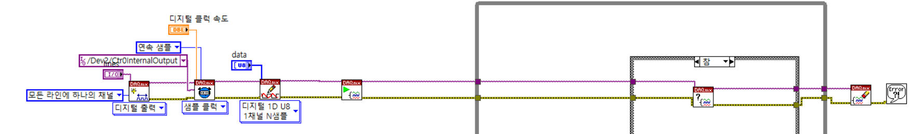
Advanced 4
샘플 클럭 소스는 카운터 인터널로 설정 한다.
트리거를 줄때 마다 펄스 생성 하게 되고, 트리거 작용에 따라 디지털 LED 출력을 하게된다.
모든 라인을 하나의 채널로 설정하여 LED 8개 모두를 깜빡이게 만든다.

Slide 14
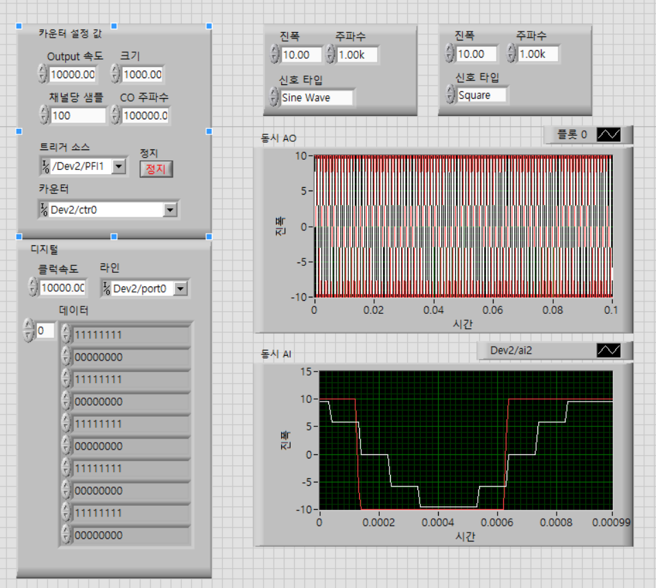
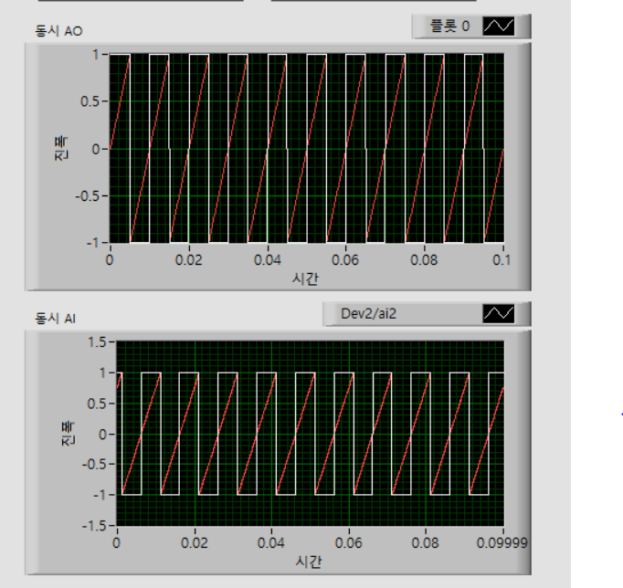
Advanced 최종
트리거 소스에 접촉하였을때 바뀌게 된다

Slide 15
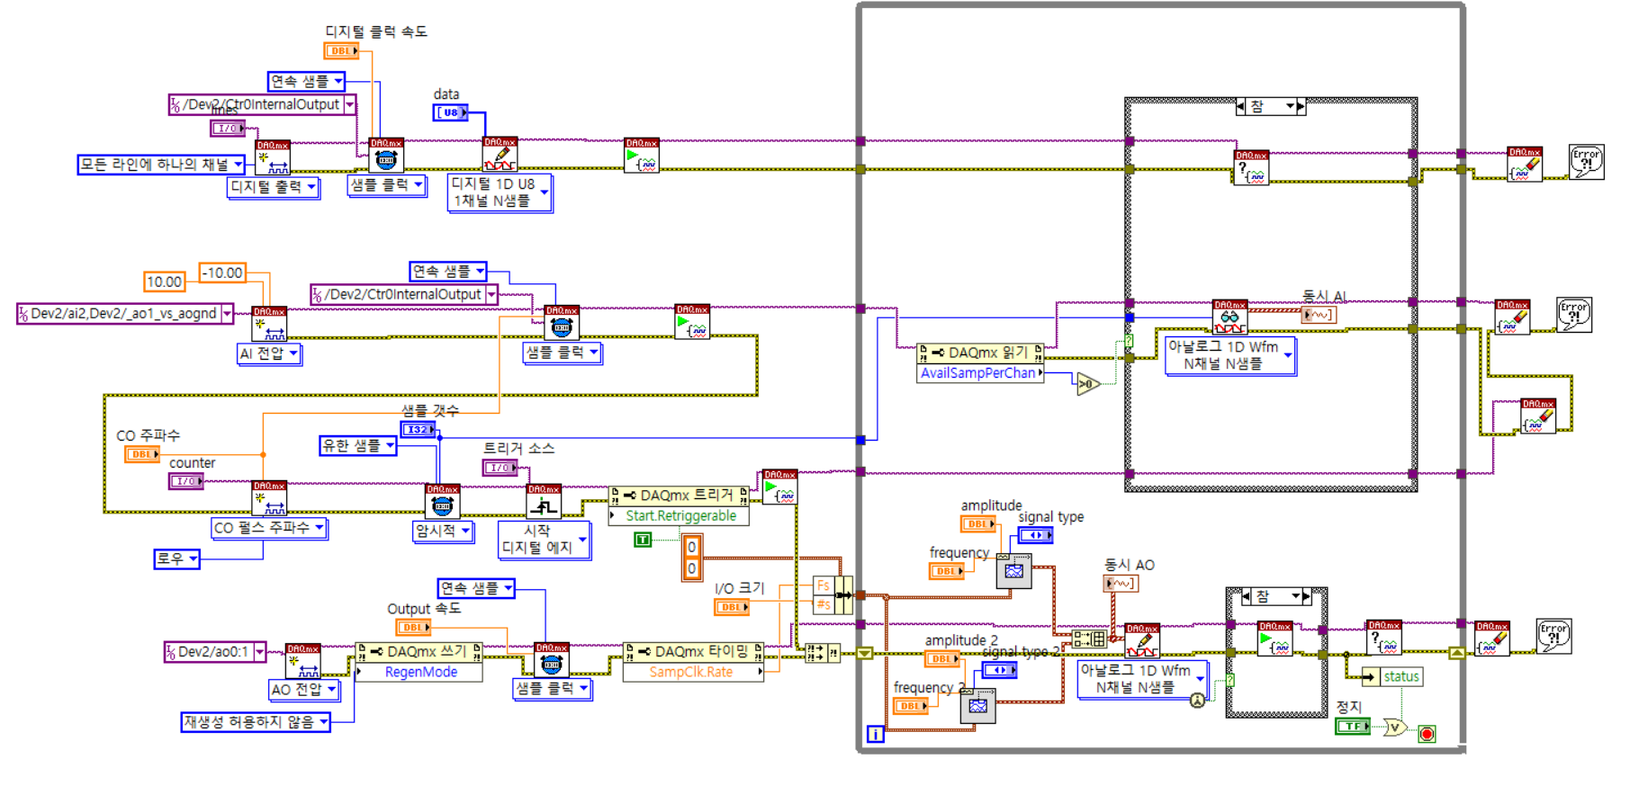
Advanced 최종

